Slide 1
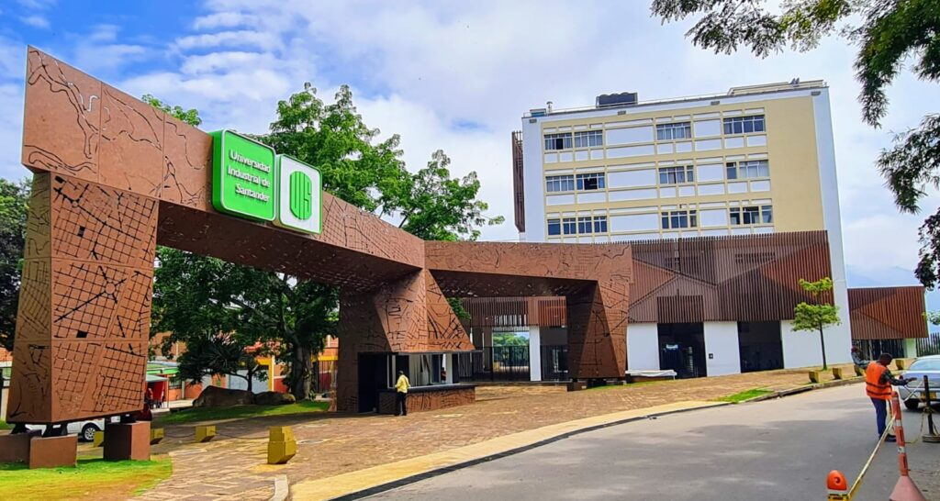
UNIVERSIDAD DE SANTANDER UIS

Slide 2
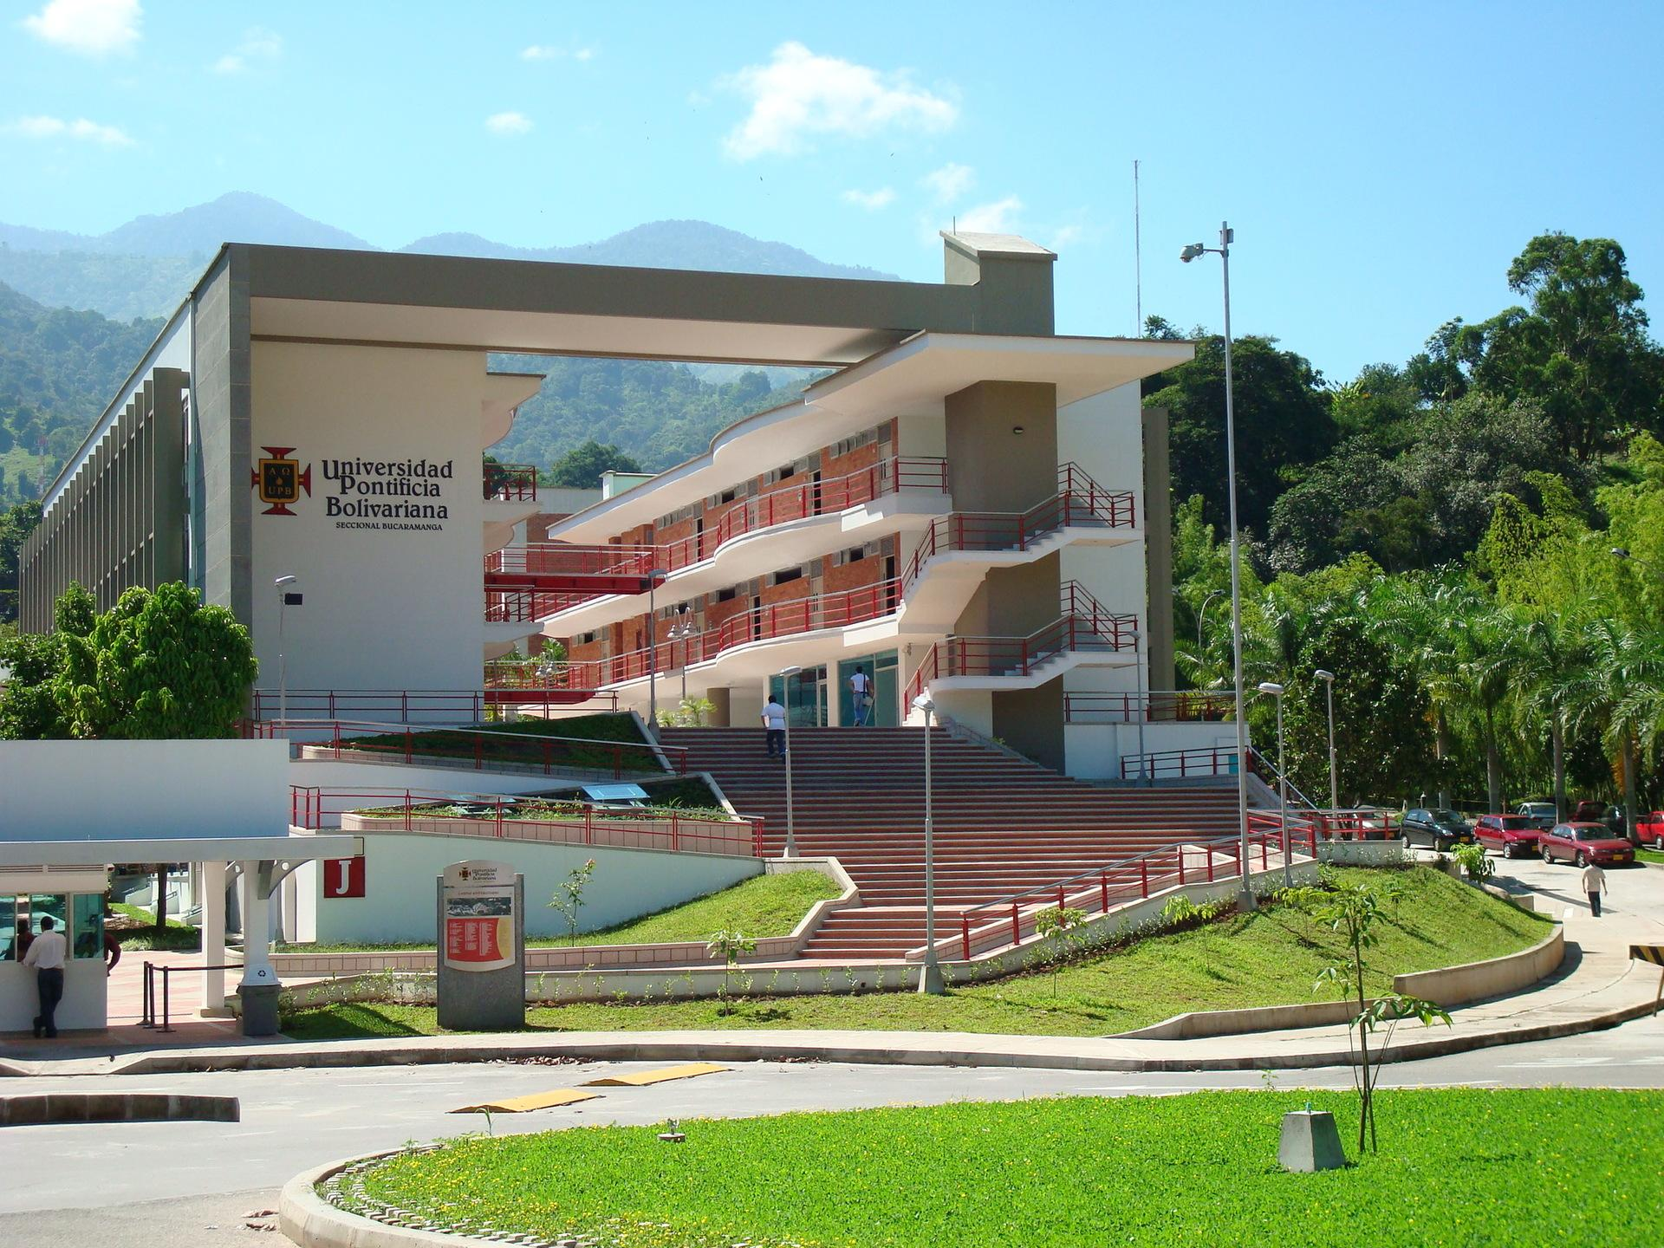
CAMPUS DE UPB BUCARAMANGA | UPB

Slide 3
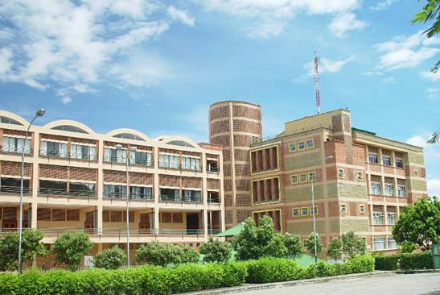
UNIVERSIDAD AUTÓNOMA DE BUCARAMANGA

Slide 4
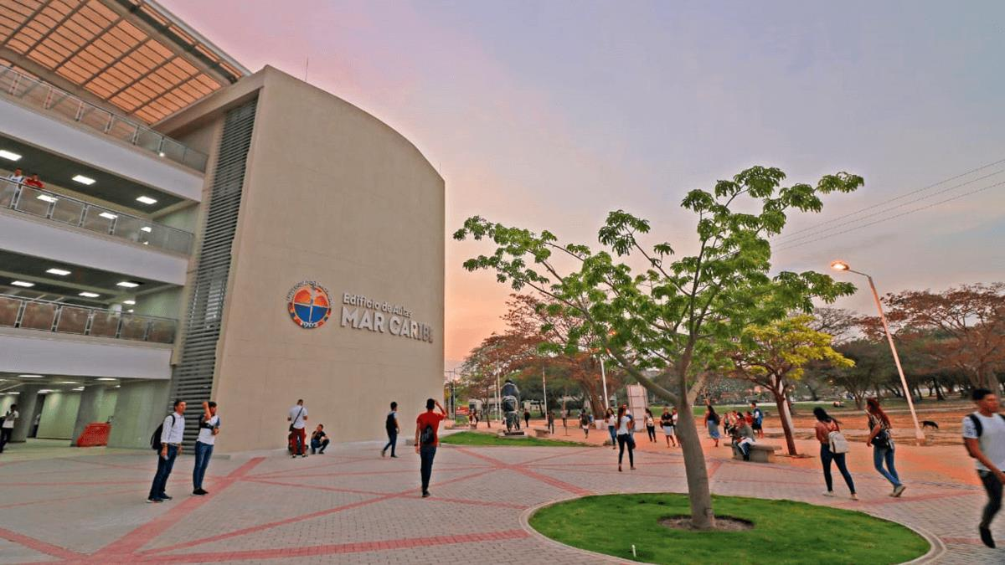
UNIVERSIDAD DEL MAGDALENA

Slide 5
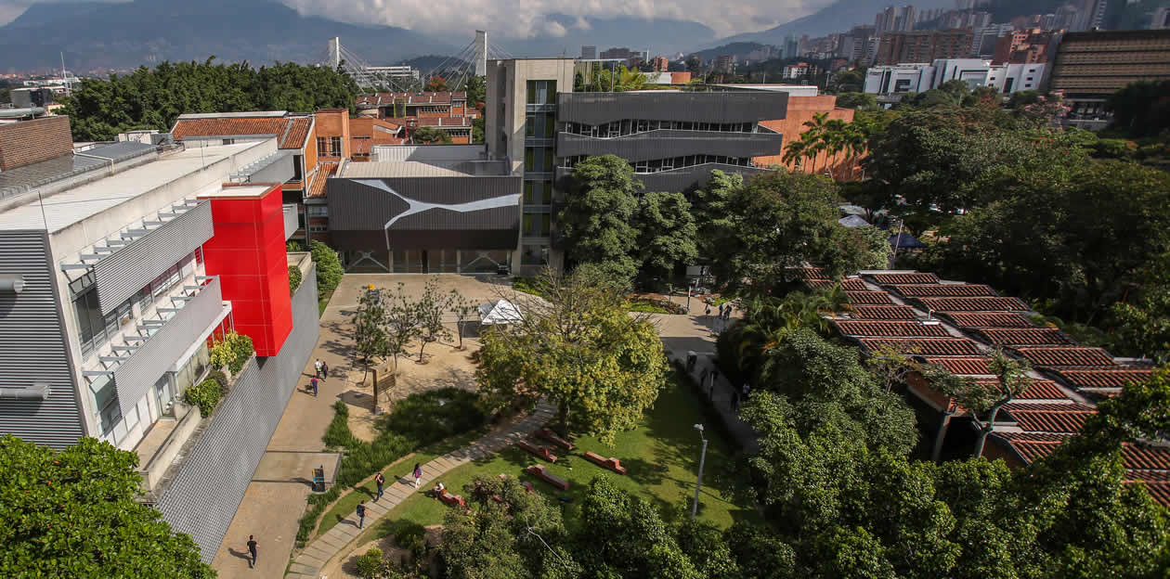
UNIVERSIDAD EAFIT

Slide 6
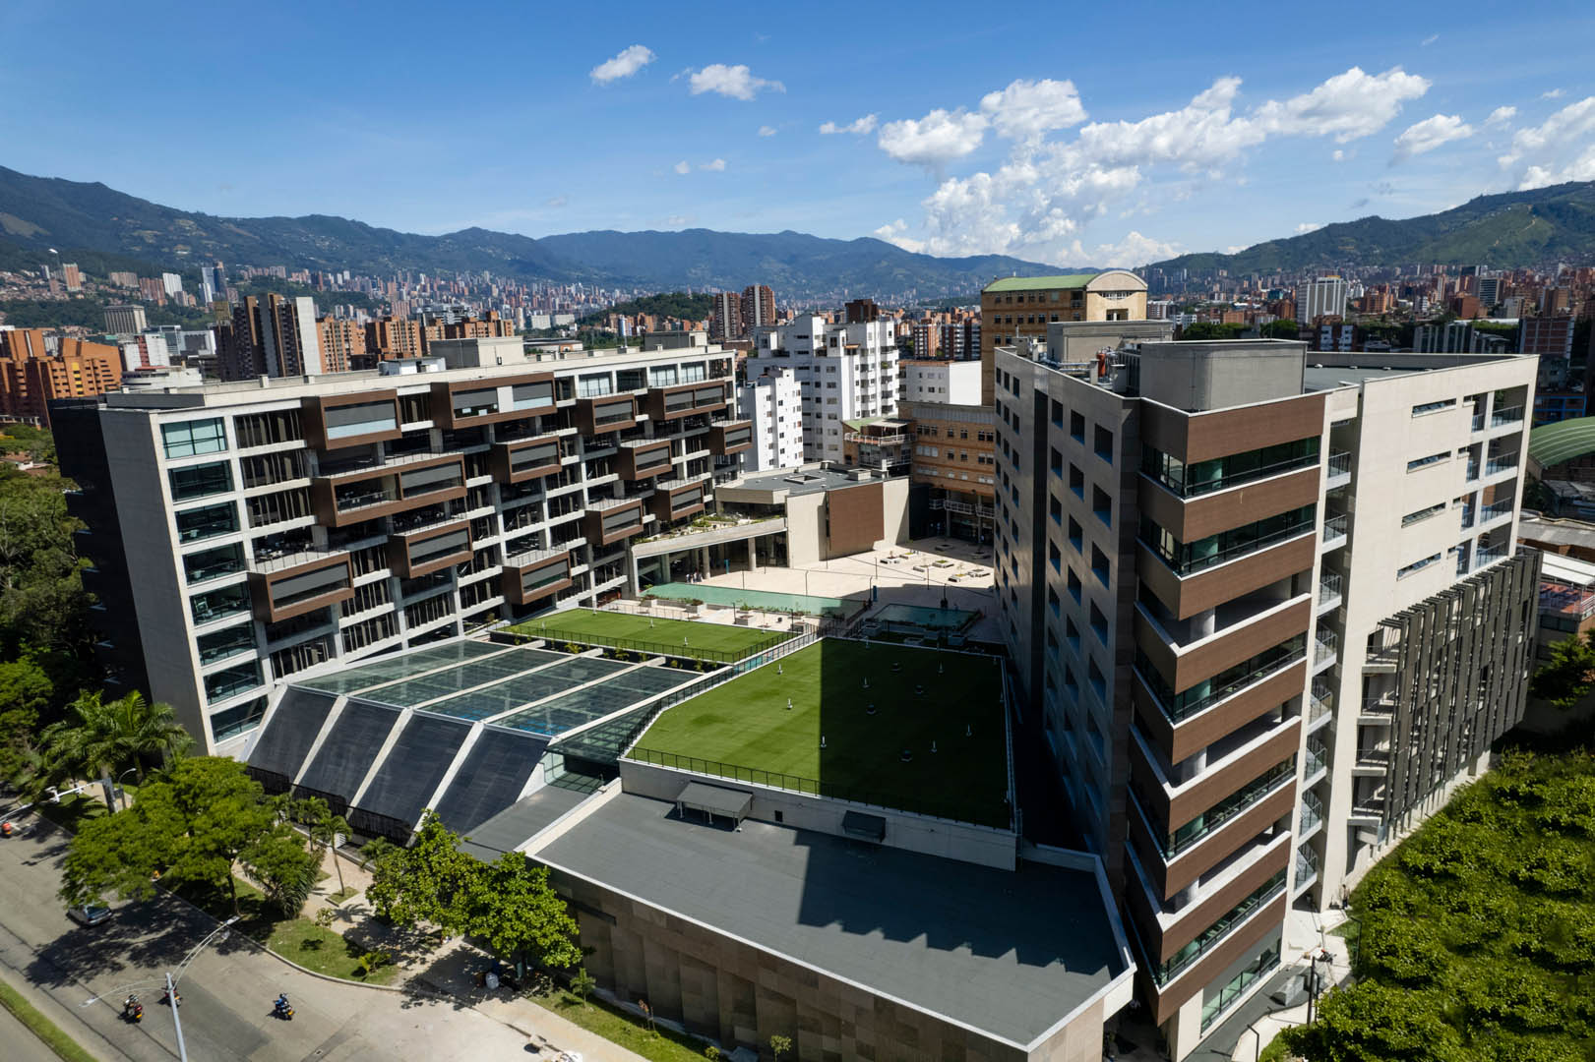
UNIVERSIDAD CATÓLICA LUIS AMIGO

Slide 7
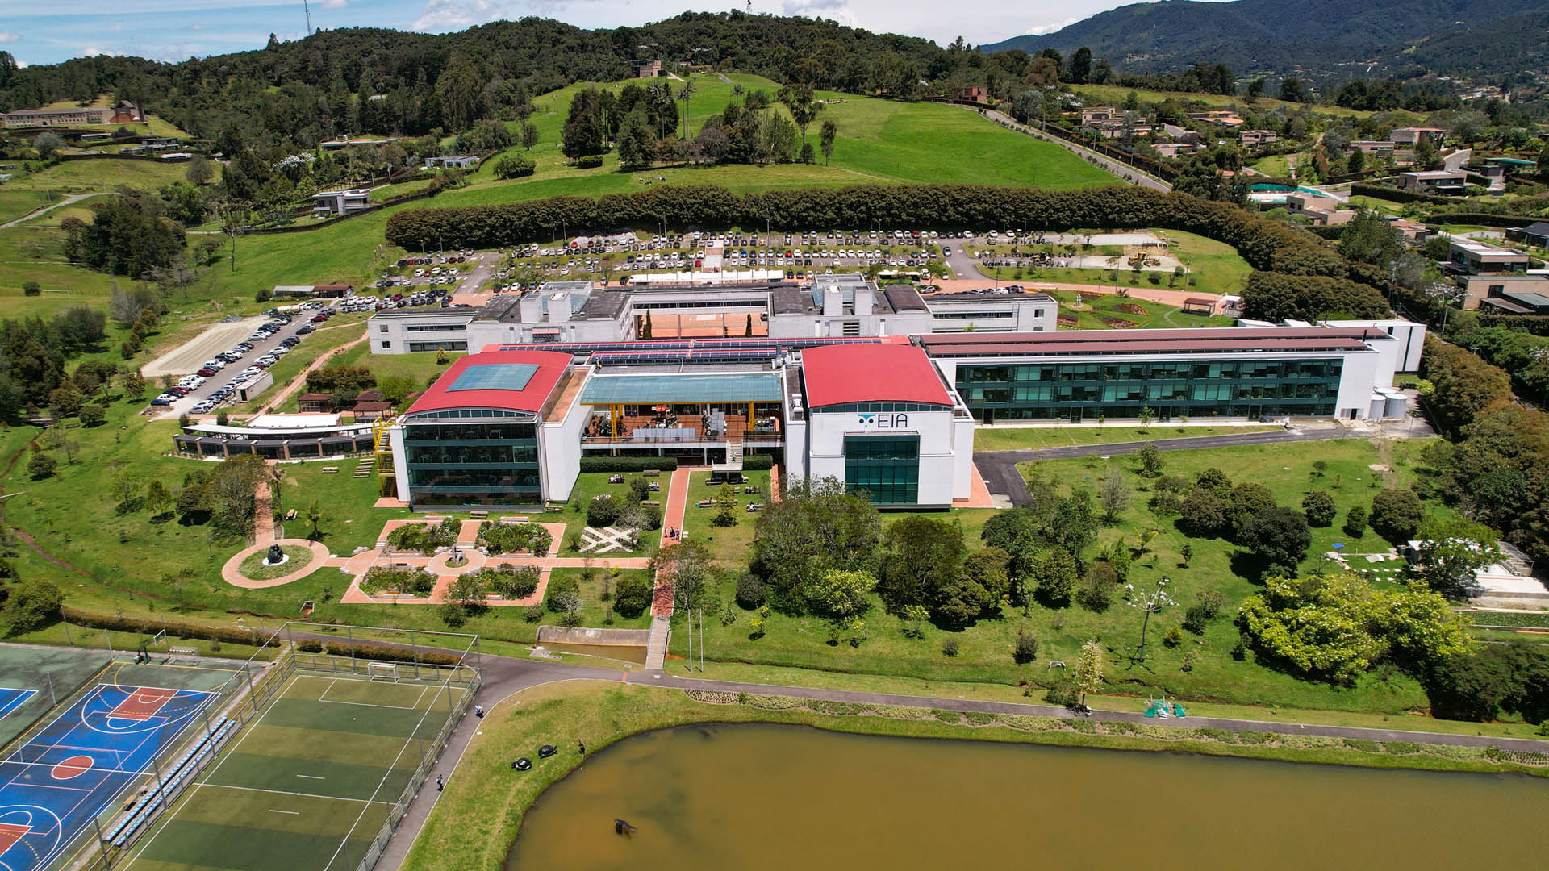
UNIVERSIDAD EIA

Slide 8
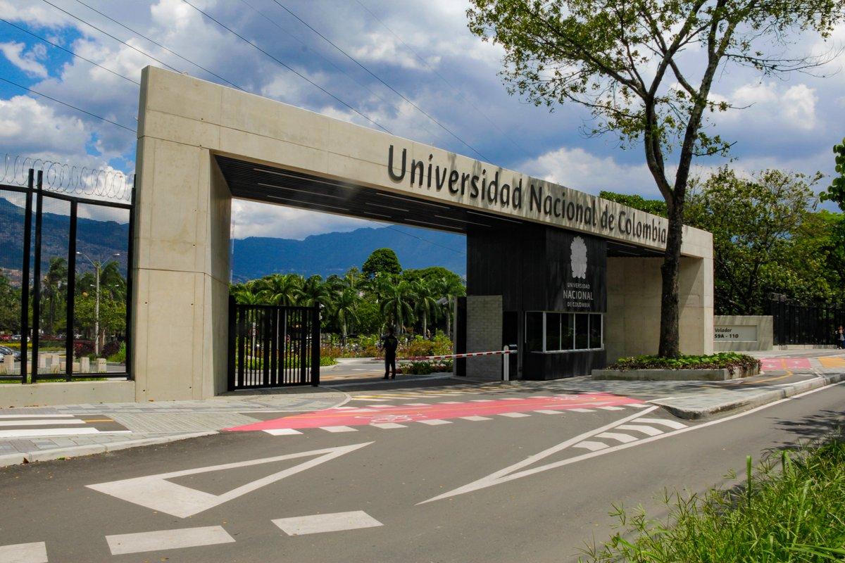
UNIVERSIDAD NACIONAL DE COLOMBIA MEDELLÍN

Slide 9

EXPLORA EDU
PIXABAY20
Autor: Sinousxl

